Slide 1
PERSONENLIJST EXAMEN
HOOFDSTUK
NEDERLAND VAN 1914 TOT 1939

Slide 2
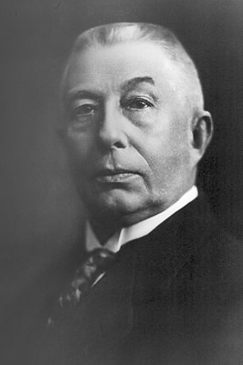
Franklin D. Roosevelt
Hoe heet deze persoon?
Met welke gebeurtenis heeft hij/zij te maken?
Wanneer speelde zich dit af?
Welke andere personen hebben met deze gebeurtenis te maken?
Wat weet jij nog meer van deze persoon?

Slide 3
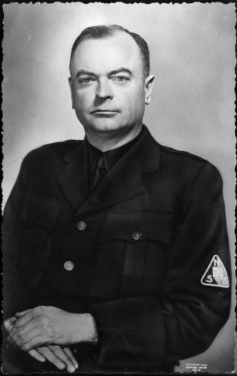
Anton Mussert
Hoe heet deze persoon?
Met welke gebeurtenis heeft hij/zij te maken?
Wanneer speelde zich dit af?
Welke andere personen hebben met deze gebeurtenis te maken?
Wat weet jij nog meer van deze persoon?

